Slide 1
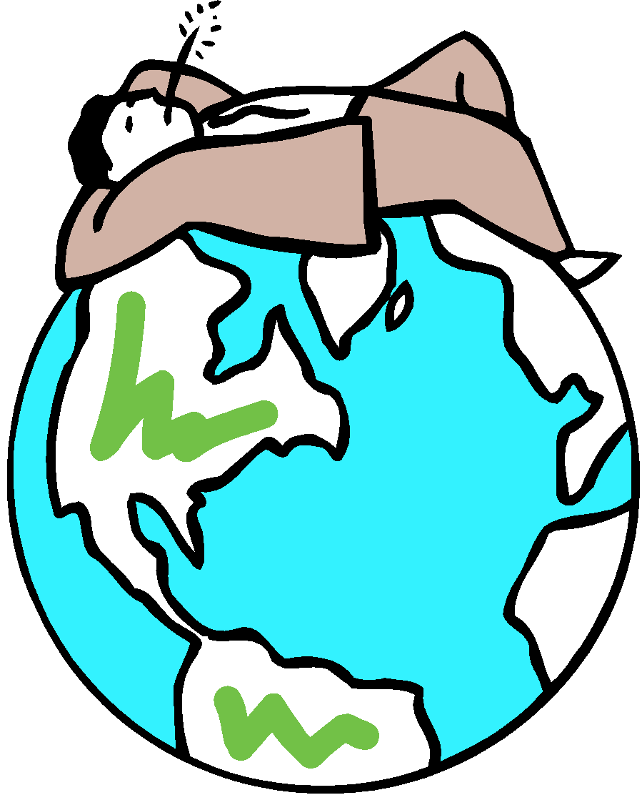
Maailmanpizzapeli

Slide 2
Keskustelkaa:
Mitä pelissä oikein tapahtui?
Miksi toiset saivat tuotteensa nopeammin valmiiksi?
Miten vapaa-aika käytettiin?
Säännöt ovat kaikille samat, mutta ovatko ne oikeudenmukaiset?

Slide 3
Maailmankauppa
Maailmankauppa - Valtioiden välistä kauppaa
Maailmankauppaa käydään, koska mikään valtio ei ole omavarainen kaikkien raaka-aineiden, hyödykkeiden ja palveluiden tuotannossa.
Pääosa maailmankaupasta on sitä, että teollisuusmaat myyvät teollisuustuotteita toisilleen.

Slide 4
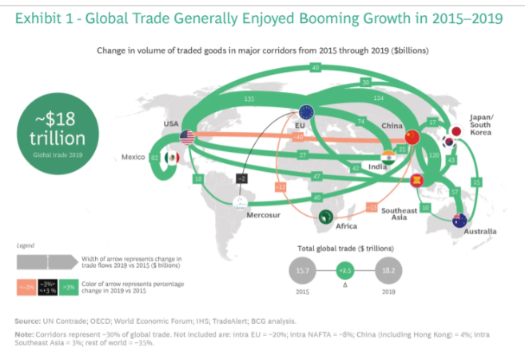
Maailmankauppa

Slide 5

Hyvä juttu on, että vapautuva maailmankauppa lisää maiden talouskasvua ja parantaa ihmisten elintasoa

Slide 6
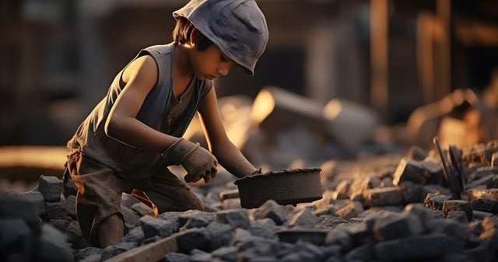
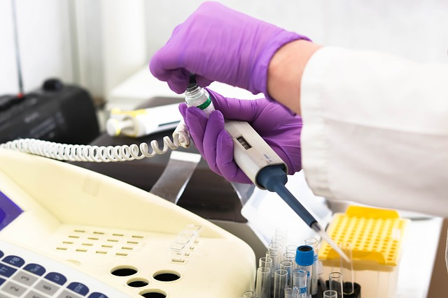
Ongelmia
talouden globalisaatio jakaa edut epätasaisesti valtioiden kesken
kehitysmaiden rooli usein tuottaa raaka-aineita tai työvoimaa
  kehitysmaiden tuotteet usein alttiita hintojen heilahteluille
  tuotanto usein myös yksipuolista
teollistuneet maat: tuotekehittely, jatkojalostus 🡪 voitot suuremmat

Slide 7
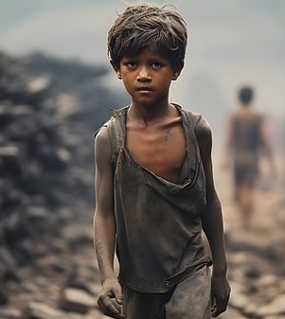
kehitysmaiden asema globaalissa taloudessa on heikko
  Valtion vaikutusmahdollisuudet ovat neuvotteluissa heikommat kuin vastapuolella
  Usein epävakaa hallinto tai korruptio heikentävät tilannetta

Slide 8
Keskustelua
Miten köyhiksi jääneet ihmiset suhtautuvat ruuatta jäämiseen?
Entä miten toimivat/ajattelevat mässäilemään päässeet?
Voidaanko asialle tehdä jotain ja mitä?

Slide 9
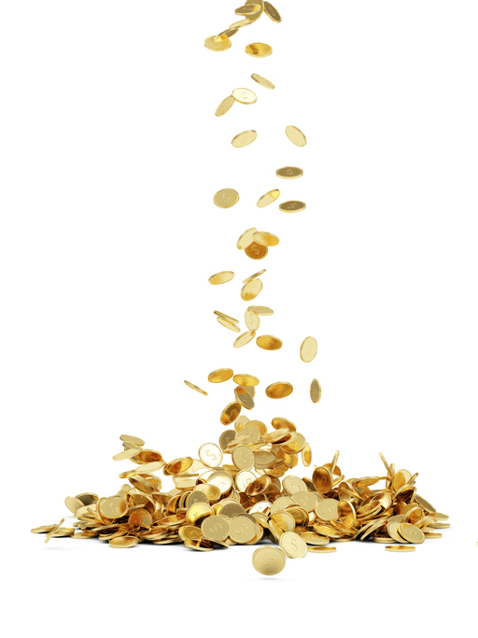
Maailmankauppa
Maailmankaupan esteitä: tullimaksut, tuontikiintiöt ja tuontikiellot, joilla pyritään suojelemaan oman maan tuotantoa tuonnilta.
EU:n maatalouden tukeminen heikentää muiden maiden, myös köyhien kehittyvien maiden, mahdollisuutta tuoda omia maataloustuotteitaan Eurooppaan.
valtiot ja järjestöt tekevät kansainvälistä yhteistyötä, jonka tarkoituksena on vähentää valtioiden eriarvoisuutta
  kehityksen tavoitteena on kuitenkin omaehtoinen kehitys (velat, toimeentulo)
  kehitysyhteistyötä
    valtiot tukevat valtioita (YK:n suositus 0,7% BKT:stä)
    valtiot tukevat järjestöjä
    Maailmanpankki tukee järjestöjä

Slide 10
Maailmankauppa
Maailman kauppajärjestö eli WTO edistää vapaakauppaa sopimalla kansainvälisistä tullisäännöksistä sekä vientiin ja tuontiin liittyvistä pelisäännöistä.
Kehittyvät maat ovat jääneet vapaakaupassa heikompaan asemaan, ja jotkut pitävät vapaakauppasopimuksia ja teollisuusmaiden talousjärjestöjä nykyajan kolonialismina.
OECD on taloudellisen yhteistyön ja kehityksen järjestö, jonka jäseninä ovat lähinnä rikkaat teollisuusmaat.

Slide 11
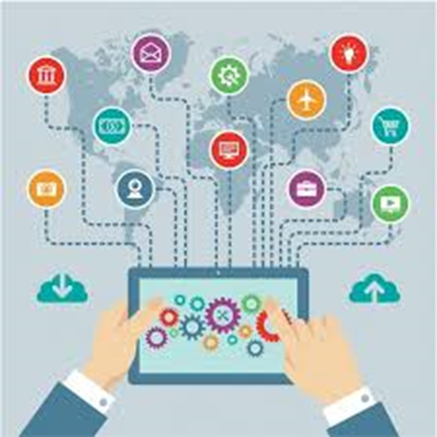
Lisäksi haasteensa luovat monikansalliset yritykset
Monikansalliset yritykset toimivat useassa maassa, ja niiden omistus on hajautunut usean maan osakkeenomistajille.
Verkostotaloudelle on tunnusomaista, että tuotantoa kilpailutetaan ja tuotteiden osat hankitaan sieltä, mistä ne saadaan halvimmalla.
https://www.kauppalehti.fi/uutiset/maailman-sadan-suurimman-yrityksen-markkina-arvo-kasvoi-ennatykseen/n4PDuC3C

Slide 12
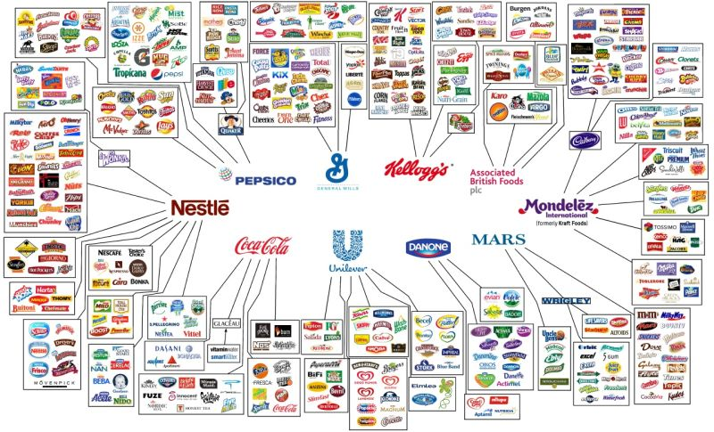

Slide 13
Eriarvoisuus maailmalla -raportin (World Inequality Report) mukaan köyhin puolikas maailman väestöstä omistaa vain kaksi prosenttia maailman kokonaisvauraudesta.
Rikkain kymmenen prosenttia omistaa 76 prosenttia kaikesta varallisuudesta.

Slide 14
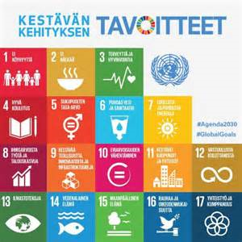
  Onko kehitysmaiden tilanteelle toivoa?
  Yhteistyö ja kumppanuus | Suomen YK-liitto (ykliitto.fi) (tavoite 17)

Slide 15
Leave no one behind
Leave No One Behind - Sustainable Development Goals (youtube.com)

Slide 16


